Slide 1
Plataformas de Desarrollo 1
Entity FrameWork
Autor(es):
Marco Ayala Lituma
Séptimo “A”

Slide 2
Frase Motivacional "Medir los avances de programación por líneas de código es como medir el progreso de la construcción de aviones por peso.“ Bill Gates

Slide 3
Contenido
Objetivo
Introducción
Objetivos
Desarrollo de Contenidos
Conclusiones
Recomendaciones
Bibliografía
Utilizar Entity FrameWork Core
Notes:
Desarrollado por Marco Ayala

Slide 4
Introducción
El Entity Framework es un conjunto de tecnologías de ADO.NET que admiten el desarrollo de aplicaciones de software orientadas a datos.
Dar vida a los modelos
Los administradores de bases de datos refinan el modelo físico para mejorar el rendimiento, pero los programadores que escriben el código de la aplicación principalmente se limitan a trabajar con el modelo lógico escribiendo consultas SQL y llamando a procedimientos almacenados.

Slide 5
Objetivos
La Entity Framework permite a los desarrolladores trabajar con datos en forma de objetos y propiedades específicos del dominio.
El Entity Framework proporciona dar vida a los modelos al permitir a los programadores consultar las entidades y relaciones en el modelo de dominio sin necesidad de manejar Lenguaje SQL.
El Entity Framework puede deducir el modelo conceptual en función de los tipos de objeto y las configuraciones adicionales que defina.

Slide 6

Utilizar Framework Core
Es una versión ligera, extensible, de código abierto y multiplataforma de la popular tecnología de acceso a datos.
Requisitos
Visual Studio 2019 versión posterior 16.3

Slide 7
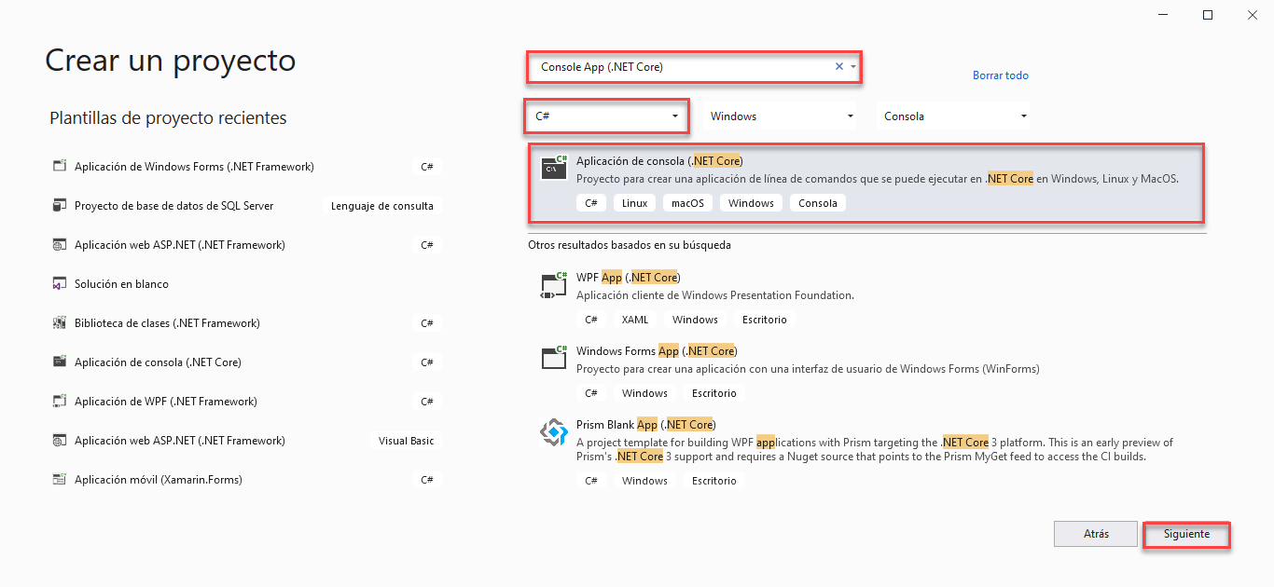
Crear el Proyecto
Notes:
Para este caso vamos a utilizar Entity FrameWork de consola para hacer un ejemplo de CRUD mediante este ORM

Slide 8
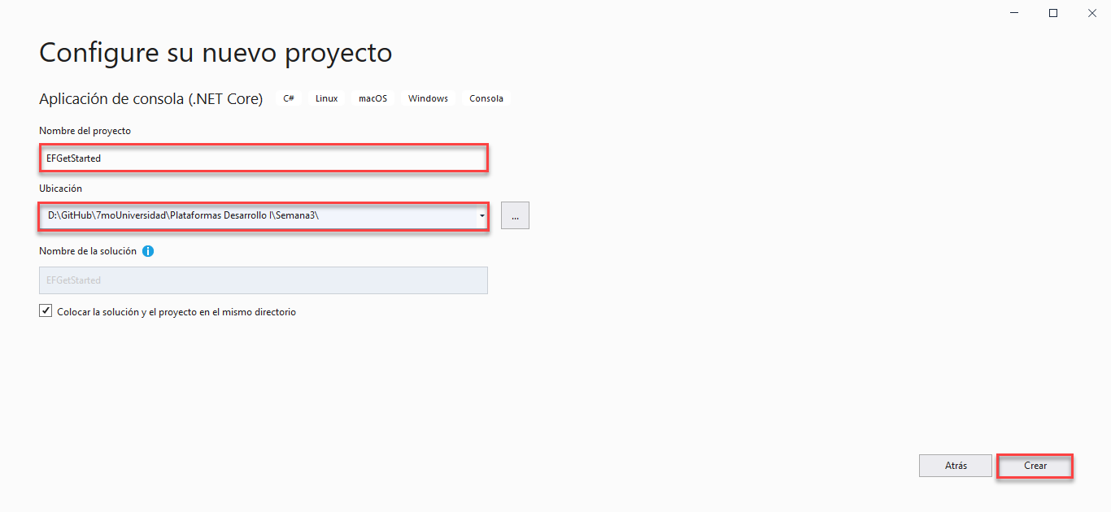
Configuración del Proyecto
Notes:
Aquí agregamos el nombre y la ubicación, opcional podemos agregar el archivo de proyecto dentro de las carpetas

Slide 9
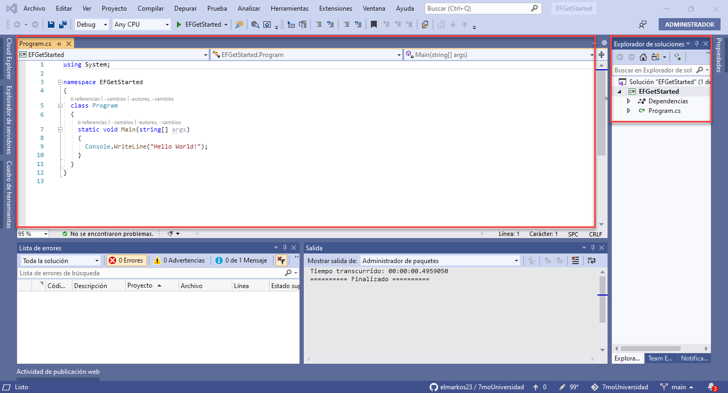
Pantalla Iniciar Proyecto Creado
Notes:
Aquí se muestra en la parte derecha a los archivos del proyecto, en el centro tenemos lo que es la clase inicial con el famoso Hola Mundo

Slide 10
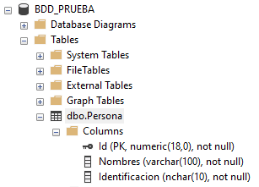
Creación de Base de Datos
Notes:
Creamos la base de datos en SQLServer y creamos la tabla con estos campos

Slide 11
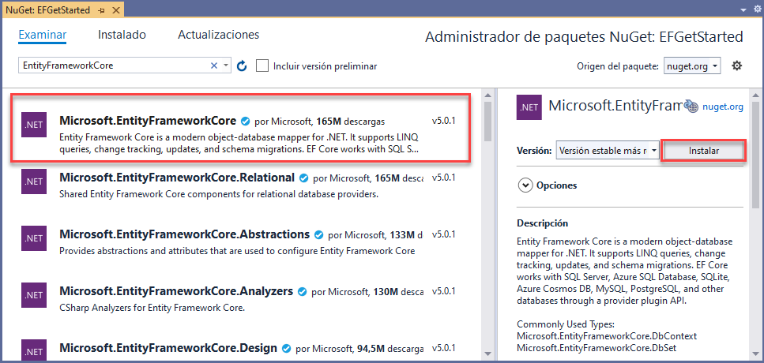
Instalación de EFC
Notes:
En esta lamina abrimos el modo grafico de NuGet quien nos proporciona todos los paquetes de componentes para trabajar con EFC

Slide 12
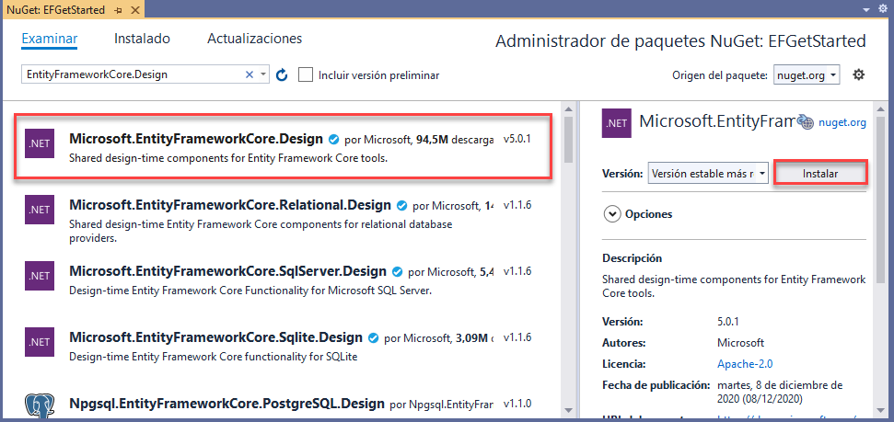
Instalación EFC Design
Notes:
De igual Manera de necesitamos este componente quien mapea los objetos

Slide 13
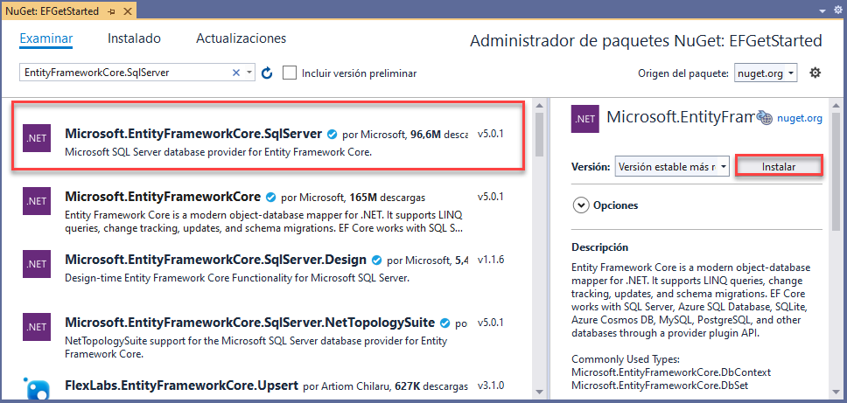
Instalación EFC SqlServer
Notes:
Como vamos a trabajar con SQLSrver necesitamos este componente ya que nos conectaríamos con este motor de base de datos

Slide 14
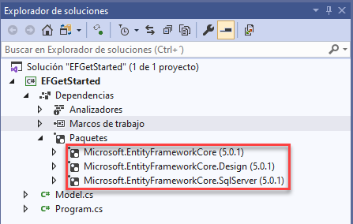
Revisión de Instalación
Notes:
Una vez instalados los paquetes podemos dirigirnos al explorador de solución y podemos visualizar los componente requeridos

Slide 15
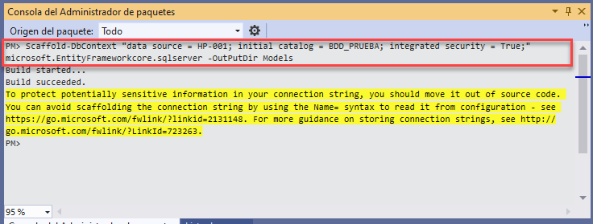
Generar Modelos
Notes:
Ahora desde la conola de nuget debemos agregar de forma automática convertir las tablas a modelos de programación así que escribimos los comandos

Slide 16
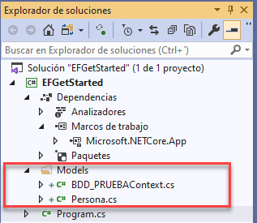
Validación de Modelos
Notes:
Ahora podemos visualizar que se ha creado nuestra clase que hace referencia a tabla Persona y también se ha creado una base de el contexto de la conexión a la base de datos

Slide 17
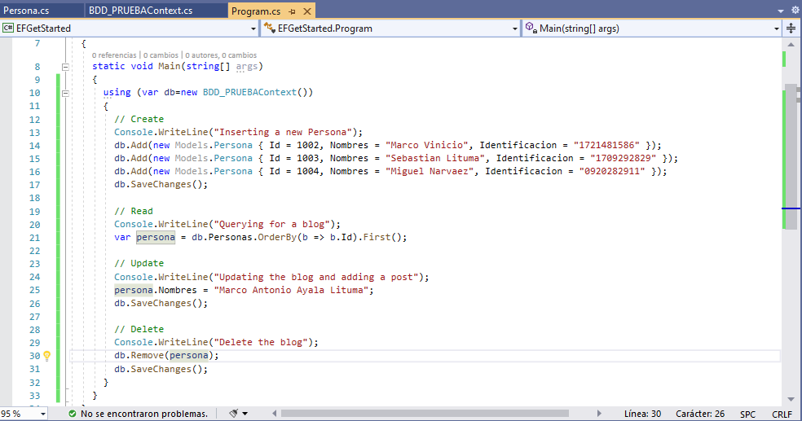
Código CRUD
Notes:
Ahora ya podemos probar, en el archivo program agregamos esta línea de código que hace el CRUD de prueba para a clase que la misma No necesitamos de Lenguaje SQL sino mas bien agrega métodos automáticos para que de manera de programación manejemos la capa de datos.

Slide 18
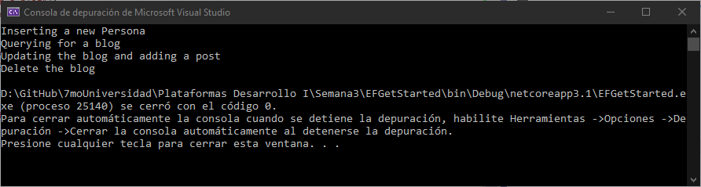
Pantalla Final de Prueba
Notes:
Cuando ya ejecutamos nuestra clase program, nos mostrara la pantalla con los resultados

Slide 19
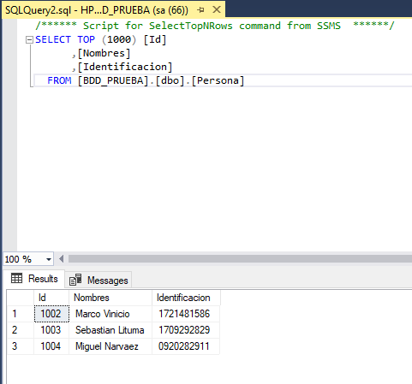
Validación de Base de Datos
Notes:
Aquí visualizamos lo que se genero desde el program y tenemos los datos enviados previamente

Slide 20
Conclusiones
Nos ahorra tiempo utilizando este ORM
Nos Ahorra menos líneas de código fuente
Podemos mapear hasta objetos personalizados como DTO
Evitaríamos el SQL Inyection
Nos Ayuda a manejar la transaccional desde una capa.
Actualización de esquema clases- tablas solo con comandos.

Slide 21
Bibliografía
Reverse Engineerng Extraído de https://docs.microsoft.com/en-us/ef/core/managing-schemas/scaffolding?tabs=dotnet-core-cli
Entity Framework Core Extraído de https://docs.microsoft.com/en-us/ef/core/
Connetion String Extraído de https://docs.microsoft.com/en-us/ef/core/miscellaneous/connection-strings

Slide 22
Gracias
Responsabilidad con pensamiento positivo

